Slide 1

FreeRTOS
RTOS入门
“原子哥”在线教学平台：www.yuanzige.com
技术支持论坛： http://www.openedv.com/forum.php

Slide 2
FreeRTOS
1，裸机与RTOS介绍（了解）
2，FreeRTOS简介（了解）
3，课堂总结（掌握）
“原子哥”在线教学平台：www.yuanzige.com
技术支持论坛： http://www.openedv.com/forum.php

Slide 3


FreeRTOS
1，裸机与RTOS介绍（了解）
对于裸机系统而言：
while(1)
{
打游戏();
回复信息();
}
裸机
打游戏
回复微信
void main(void)
{
/* 创建打游戏任务 */
xTaskCreate（打游戏）
/* 创建回复信息任务 */
xTaskCreate(回复信息)
}
void 游戏(void)
{
while(1)
{
打游戏();
}
}
void 信息(void)
{
while(1)
{
回复信息();
}
}
RTOS
“原子哥”在线教学平台：www.yuanzige.com
技术支持论坛： http://www.openedv.com/forum.php

Slide 4
FreeRTOS
1，裸机与RTOS介绍（了解）
对于裸机系统而言：
while(1)
{
打游戏();
回复信息();
}
打游戏 | 挂机 | 打游戏 | 挂机
裸机
不理我 | 回消息 | 不理我 | 回消息
打游戏
回复信息
回复信息
回复信息
打游戏
打游戏
打游戏
RTOS
t
t1
t2
t3
t4
t5
t6
t7
“原子哥”在线教学平台：www.yuanzige.com
技术支持论坛： http://www.openedv.com/forum.php

Slide 5

FreeRTOS
1，裸机与RTOS介绍（了解）
同样的场景，假设此时小明肚子疼了，要去医院，此时裸机与RTOS又会怎么做呢？
对于裸机系统而言：
while(1)
{
打游戏();
回复信息();
if(FLAG == 1)
{
去医院();
FLAG = 0;
}
}
裸机
打游戏
回复微信
肚子疼
“原子哥”在线教学平台：www.yuanzige.com
技术支持论坛： http://www.openedv.com/forum.php

Slide 6
FreeRTOS
1，裸机与RTOS介绍（了解）
RTOS
创建三个任务
高优先级任务
void main(void)
{
/* 创建打游戏任务 */
xTaskCreate（打游戏）
/* 创建回复信息任务 */
xTaskCreate(回复信息)
/* 创建去医院任务 */
xTaskCreate(去医院)
}
void 游戏(void)
{
while(1)
{
打游戏();
}
}
void 信息(void)
{
while(1)
{
回复信息();
}
}
void 去医院(void)
{
while(1)
{
去医院();
}
}
“原子哥”在线教学平台：www.yuanzige.com
技术支持论坛： http://www.openedv.com/forum.php

Slide 7
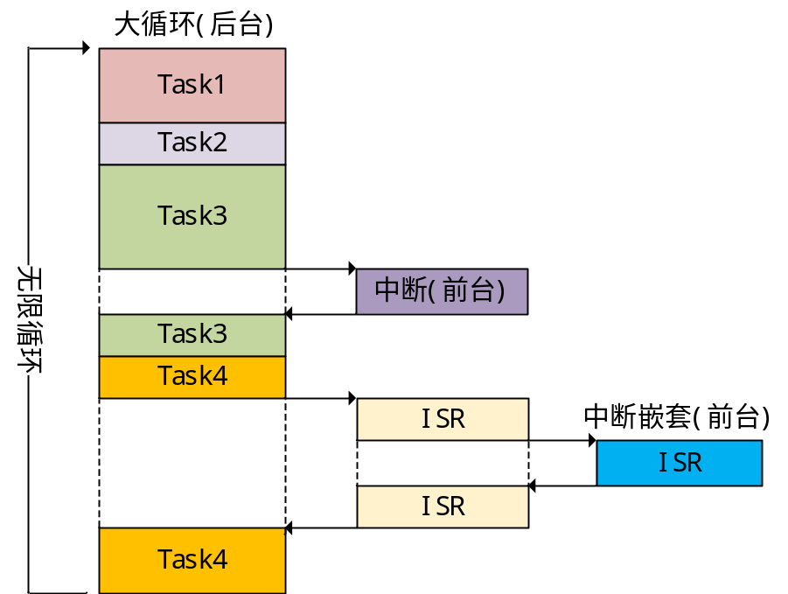
FreeRTOS
裸机与RTOS特点
裸机：裸机又称为前后台系统，前台系统指的中断服务函数，后台系统指的大循环，即应用程序
1，实时性差
(应用程序) 轮流执行
2，delay
空等待，CPU不执行其他代码
3，结构臃肿
实现功能都放在无限循环
“原子哥”在线教学平台：www.yuanzige.com
技术支持论坛： http://www.openedv.com/forum.php

Slide 8
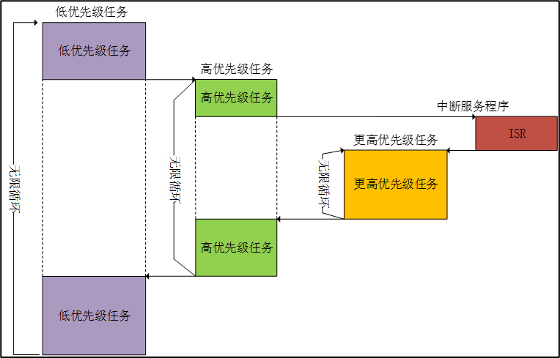
FreeRTOS
裸机与RTOS特点
问题：如果高优先级的任务一直在运行，会怎么样？
RTOS特点：RTOS全称为：Real Time OS，就是实时操作系统，强调的是：实时性
1，分而治之
实现功能划分为多个任务
2，延时函数
任务调度
3，抢占式
高优先级任务抢占低优先级任务
4，任务堆栈
每个任务都有自己的栈空间
注意1：中断可以打断任意任务
注意2：任务可以同等优先级
“原子哥”在线教学平台：www.yuanzige.com
技术支持论坛： http://www.openedv.com/forum.php

Slide 9
FreeRTOS
1，裸机与RTOS介绍（了解）
2，FreeRTOS简介（了解）
3，课堂总结（掌握）
“原子哥”在线教学平台：www.yuanzige.com
技术支持论坛： http://www.openedv.com/forum.php

Slide 10
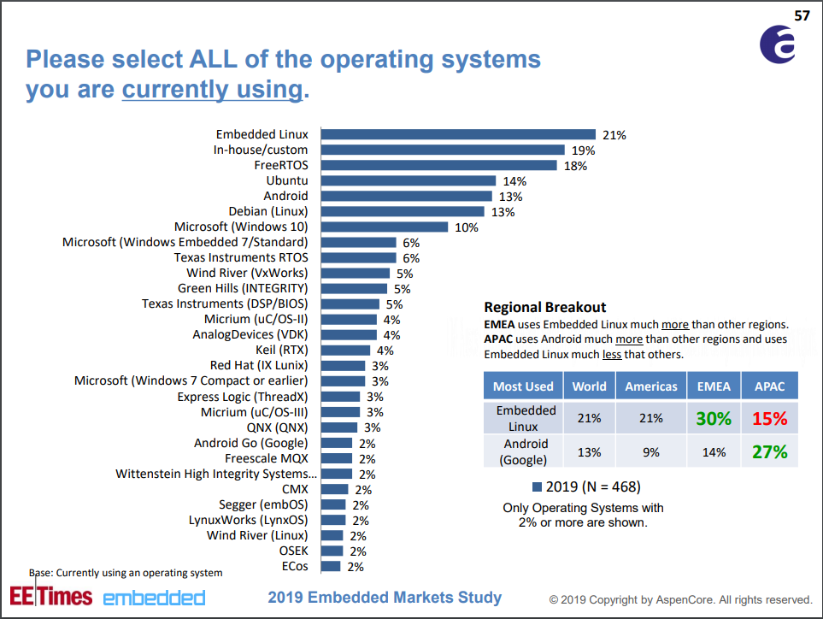
FreeRTOS
2，FreeRTOS简介（了解）
FreeRTOS 是一个免费的嵌入式实时操作系统
免费开源
商业产品中使用，无潜在商业风险，无须担心
可裁剪
FreeRTOS的核心代码9000+行，包含在3个.c文件中
简单
简单易用，可移植性非常好
优先级不限
任务优先级分配没有限制，多任务可同一优先级
任务不限
可创建的实时任务数量没有软件限制
2019年 RTOS使用排名
抢占/协程/时间片
支持抢占式，协程式、时间片流转任务调度
可以说RTOS是工作上必不可少的一个技能
“原子哥”在线教学平台：www.yuanzige.com
技术支持论坛： http://www.openedv.com/forum.php

Slide 11
FreeRTOS
关于FreeRTOS学习资料
1、FreeRTOS官网：https://www.freertos.org/
资料整理
2、正点原子学习资料
FreeRTOS官网资料：
英文
文档较少
《Cortex M3权威指南(中文)》
后面的学习中涉及到 ARM Cortex-M 架构的知识均參考
《 Cortex M3与M4权威指南》
路径：（A盘）\8，STM32参考资料
“原子哥”在线教学平台：www.yuanzige.com
技术支持论坛： http://www.openedv.com/forum.php

Slide 12
FreeRTOS
关于FreeRTOS学习资料
教程文档
正点原子学习资料
程序源码
视频资料
教程文档
共430+页的详细教程文档，从基础移植，API函数介绍，到任务创建、 队列、信号量… …
程序源码
共25个例程源码，将FreeRTOS主要功能逐一验证
视频资料
正在录制当中… …
“原子哥”在线教学平台：www.yuanzige.com
技术支持论坛： http://www.openedv.com/forum.php

Slide 13
FreeRTOS
关于FreeRTOS学习资料
Freertos基础知识
了解任务调度器，以及RTOS的特性，打好基础
Freertos内核
任务启动流程，中断管理、任务切换… …
Freertos各功能
列表、队列、信号量、内存管理 … …
总结：循序渐进、由浅入深的学习
“原子哥”在线教学平台：www.yuanzige.com
技术支持论坛： http://www.openedv.com/forum.php

Slide 14
FreeRTOS
4，课后总结
查看RTOS入门脑图
“原子哥”在线教学平台：www.yuanzige.com
技术支持论坛： http://www.openedv.com/forum.php

Slide 15

FreeRTOS
版权所有：广州市星翼电子科技有限公司
天猫店铺：https://zhengdianyuanzi.tmall.com
“原子哥”在线教学平台：www.yuanzige.com
技术支持论坛： http://www.openedv.com/forum.php

